Slide 1
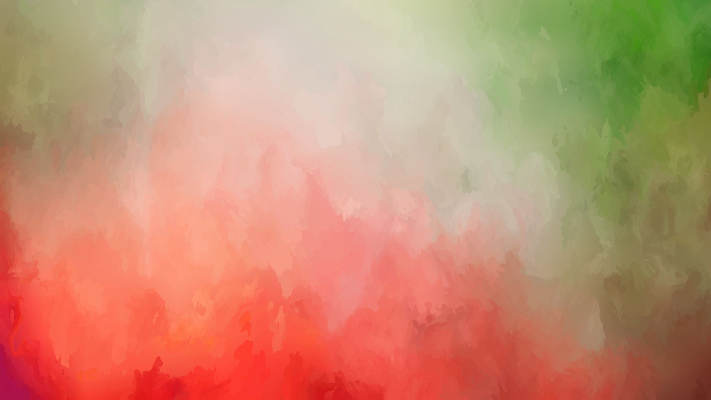
Construire la paix dans les communautés multiculturelles et interreligieuses

Slide 2
Dans nos vies quotidiennes, nous côtoyons constamment des personnes faisant partie d’autres cultures et appartenant à d’autres religions.
Les malentendus, les incompréhensions et les conflits ne manquent pas. Comment devrions-nous nous comporter face à des individus qui sont différents de nous? Que devrions nous faire pour être des artisans de la paix?
Dans les mots et les écrits de Chiara, nous trouvons une lumière qui nous guide, une méthodologie à suivre et des outils à utiliser.

Slide 3
L’Art du dialogue
« La paix vaincra si nous dialoguons. »
Une voie particulièrement efficace pour parvenir à la paix est le dialogue. »
L’expérience et la réflexion réalisées dans le cadre du Mouvement des Focolari confirment que le dialogue est une voie privilégiée pour promouvoir la paix.

Slide 4
Que signifie dialoguer ?
Cela signifie se retrouver entre personnes d’idées différentes et parler tranquillement par un amour sincère envers notre partenaire, dans la recherche d’un accord qui explicite les points controversés, qui éteigne les querelles, les conflits, et parfois même la haine.

Slide 5
Un dialogue fructueux
Selon Chiara :
« Le dialogue est vraiment très fructueux parce que nous nous mettons – lorsque nous dialoguons – face à notre partenaire – sur le même plan et nous voulons comprendre.
Il parle et entre-temps nous nous inculturons, nous comprenons et nous savons aussi comment exprimer notre foi avec son langage.
Naturellement, notre partenaire, expérimentant beaucoup d’amour, perçoit sa dignité et voudrait lui aussi écouter quelque chose, alors il nous pose des questions et nous exposons notre foi en toute liberté, avec cette “annonce respectueuse” dont a parlé le pape saint Jean-Paul II, c’est-à-dire une annonce qui ne vise pas à conquérir, qui ne fait pas de prosélytisme, mais alors, avec cela naît une fraternité. »

Slide 6
Que demande le dialogue?
Nous parlons d’un dialogue qui ne met pas les personnes en opposition, fussent-elles de foi ou de culture différente, mais qui les fait se rencontrer, les rend capables de s’ouvrir les unes aux autres, de trouver des points en commun, de construire des ponts.
Le dialogue est l’attitude intérieure particulière qui nous pousse du dedans à être ouverts à tous, sans exception.
Et cela, tous peuvent le faire : les enfants, les familles, les politiciens, les employés, les ouvriers… N’importe qui. Il peut y avoir, en effet, des situations sociales ou politiques qui empêchent des activités de dialogue, mais l’esprit du dialogue, personne ne peut l’arrêter.

Slide 7
Que demande le dialogue?
Le dialogue demande de faire silence en nous, pour écouter et découvrir les différences comme “un don”.
Chiara écrit : « Ceux qui sont près de moi ont été créés comme un don pour moi, et moi comme un don pour eux. Sur terre, tout est en relation d’amour : tout avec tout. »

Slide 8
La règle d’or
Avec les fidèles des autres religions, qu’ils soient juifs, musulmans, bouddhistes, hindouistes, sikhs, etc. nous pouvons tous mettre en pratique ce que l’on appelle la « Règle d’or », qui est présente pratiquement dans tous les livres saints des différentes religions.
Elle s’énonce ainsi : « Fais aux autres ce que tu voudrais qu’on fasse pour toi » (Luc 6, 31), ce qui revient à dire : « aime les autres ».

Slide 9
L’Art d’aimer
Chiara nous a donné une vraie méthodologie du dialogue, un art d’aimer.
Aimer tout le monde, ce qui signifie ne pas admettre de discriminations. Un amour à mettre en pratique, non seulement avec parents et amis, mais envers tous : blanc et noir, compatriote et étranger, ami, ennemi, riche, pauvre, celui qui est de la même religion que soi, d’une autre ou qui est sans religion. Tout le monde.
Aimer toujours. Un amour qui n’admet pas de répit ni de circonstances atténuantes.
Aimer en premier. Un amour qui prend l’initiative, sans attendre d’être aimé ou payé en retour.

Slide 10
L’Art d’aimer
Aimer l’autre comme soi-même. C’est-à-dire entrer dans la peau de l’autre ; voir le monde comme il le voit ; vivre l’autre au point de ressentir ses souffrances, ses joies, et l’aider concrètement et efficacement.
Mon expérience au sein d’un comité interreligieux appelé Christian Jewish Dialogue of Toronto.

Slide 11
L’Art d’aimer ‒ Se faire un
Aimer en se faisant un avec notre interlocuteur. Ce n’est pas une simple attitude de bienveillance, d’accueil, d’ouverture ou une absence de préjugés. Sans aucun doute, c’est tout cela mais avec quelque chose en plus.
Cette pratique du « se faire un » exige le vide complet de soi pour comprendre l’autre. Ôter de notre tête les idées, de notre cœur les affections, de notre volonté toute chose pour nous identifier à l’autre.
C’est un parcours difficile, le prix à payer pour faire de la rencontre avec l’autre le lieu où fleurissent la paix et la fraternité.

Slide 12
Tout dialogue exige l’amour
C’est un amour effectif, actif, qui pousse à considérer les besoins concrets, à répondre ensemble aux défis dans les domaines social, culturel, politique,
dans l’engagement pour une humanité plus unie et plus solidaire, dans les contextes les plus variés, et en particulier dans ceux qui sont touchés par de très graves crises.
Le dialogue donc, le dialogue multiculturel ou interreligieux exige l’amour.

Slide 13
Comment expliquer le succès du Mouvement des Focolari dans le domaine du dialogue?
Au cours des années, nous avons témoigné de la mise en œuvre de l’Art de dialoguer. Il suffit de considérer les quatre dialogues:
Le dialogue au sein de l’Église catholique, qui vise à faire grandir la communion entre tous, garantie de la fraternité et de la paix.
Le dialogue œcuménique en tant que « dialogue de peuple ». Il implique des chrétiens de 350 Églises, tous transformés en une seule « famille chrétienne », l’âme, en quelque sorte, de l’unique Église qui verra le jour.

Slide 14
Comment expliquer le succès du Mouvement des Focolari dans le domaine du dialogue?
Le dialogue avec des personnes d’autres religions : musulmans, juifs, bouddhistes, hindous, sikhs. Dialogue possible grâce à la présence, dans les principales religions du monde, de la « règle d’or ».
En dernière analyse, cela revient à prôner l’amour du prochain. Ainsi, si nous, chrétiens, nous nous mettons à aimer et si les autres font de même, l’amour devient réciproque et un climat de fraternité peut s’épanouir.
Le dialogue avec des personnes d’une autre culture, sans référence religieuse, nous pouvons toujours nous aimer parce que le mot
« amour » est inscrit dans les gènes de chaque être humain en tant que créé par Dieu qui est amour.

Slide 15
De quelle façon dialoguer avec des personnes de cultures différentes ?
Pour le Mouvement, il s’agit de la « spiritualité de l’unité », personnelle et communautaire à la fois ;
une spiritualité actuelle et moderne, que le pape Jean-Paul II a appelée
« spiritualité de communion » et a recommandée à toute l’Église.
Une spiritualité qui s’articule autour de deux grands axes :
1) Le premier grand axe est l’Ut omnes « Que tous soient un ».
2) Le deuxième grand axe est Jésus Crucifié et Abandonné, le modèle, le secret de la reconstruction de l’unité brisée, de la guérison des blessures.

Slide 16
Mon expérience
Mon epérience en tant que membre d’un comité qui prépare le 150e anniversaire de notre paroisse.

Slide 17
L’unité
Tout dialogue authentique et sincère aboutit à l’unité. Et l’unité c’est la paix.
Il s’agit de l’unité qui découle du fait d’être un seul cœur et une seule âme, de s’aimer réciproquement, d’échanger sur ses idées, de partager ses biens, ses souffrances, ses joies.
Et elle commence en construisant des relations de compréhension, de respect réciproque avec ceux que nous côtoyons.

Slide 18
L’unité
Chacun de nous doit faire ce qui est dans ses possibilités pour la diffuser, pour aider ceux qui sont autour de lui à se sentir responsables de construire la paix.
La paix, nous commençons à la vivre avec la personne qui est à côté de nous et elle arrive là où Dieu seul le sait.
D’où l’engagement à dépasser toujours, par la pensée et l’affection du cœur, toute limite de la nature humaine et à tendre constamment à la fraternité universelle.

Slide 19
Le rêve de Chiara
C’était le rêve de Chiara :
« Je pense que notre frontière est sans limites. Et cela signifierait réussir à donner une âme à la mondialisation. Voilà donc la nécessité d’une fraternité universelle qui doit être encouragée de toutes parts. Et je sens que ma tâche, aussi longtemps que je vivrai, est aussi la tâche de notre Mouvement. »
« Voici le plan de Dieu pour l’humanité : que se réalise une seule famille avec un seul Père, de concert bien sûr avec tous ceux qui œuvrent dans le même but. »

Slide 20
L’unité dans la diversité
Cette unité requise est une unité dans la liberté, construite entre des personnes et des peuples qui soient vraiment eux-mêmes, avec leur propre identité et leur propre culture, mais dans l’ouverture et le dialogue avec les autres.
Ce n'est qu'ainsi que la paix pourra exister!

